Slide 1
育德國民小學
一乙親師座談會
歡迎各位家長蒞臨！
導師 王韻涵
2018.3.8

Slide 2
感謝篇
感謝陪伴孩子閱讀，協助完成閱讀護照。
感謝隨時留意班級網頁，合作陪伴孩子成長。
感謝對孩子的傾聽與付出，讓他們貼心又善良。

Slide 3
讚

Slide 4
今日流程
學校宣導事項
重要行事曆
班級事務報告
建議事項&討論

Slide 5
學校宣導事項

Slide 6
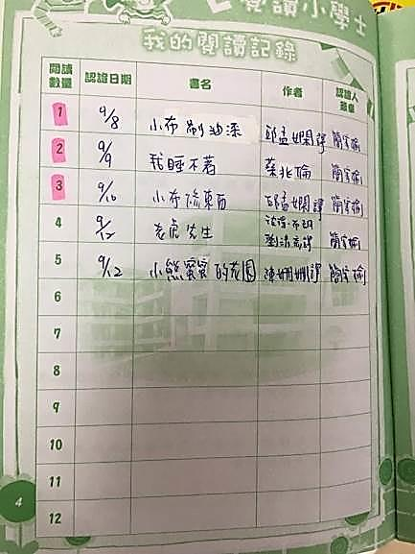
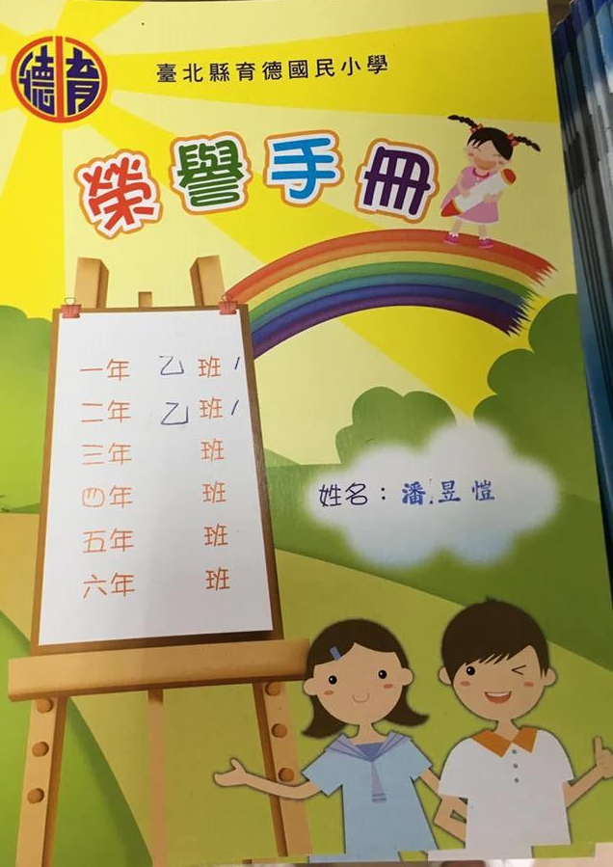
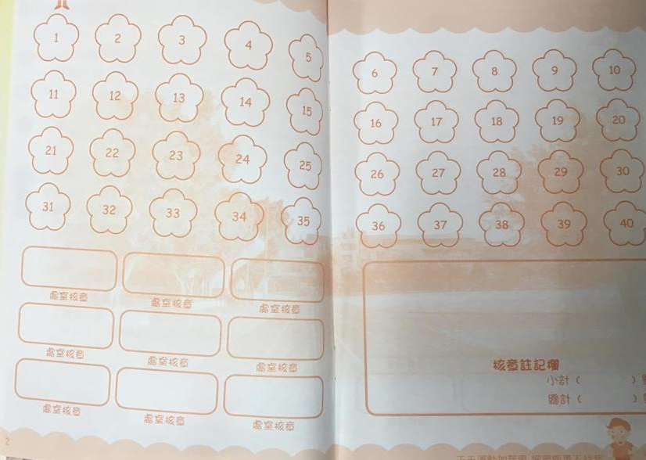
學校宣導事項
教務處
學務處
加強閱讀→閱讀護照
新北雲端圖書館
https://esa.ntpc.edu.tw/jsp/national_lib_plus/ebok_gate_country.jsp?country=01
文化部繪本花園
https://children.moc.gov.tw/animate_list?type=1
視力保健→適度休息、護眼筆記本
疾病預防→勤洗手、在家休養
品德教育→中心德目、榮譽手冊
健康管理→85110、跑跳登記
多元展能→課後才藝、育德大舞台

Slide 7
學校宣導事項
總務處
輔導室
校園環境→共同維護
社區共享→開放時間17-20時
學費繳納→3月中發三聯單
才藝學費
課後學費→4月中發三聯單
社團學費
繳費期限設定為2星期
如有困難，請導師協助申請補助
學生心理→輔導信箱
輔導教育→主題活動

Slide 8
重要行事曆

Slide 9
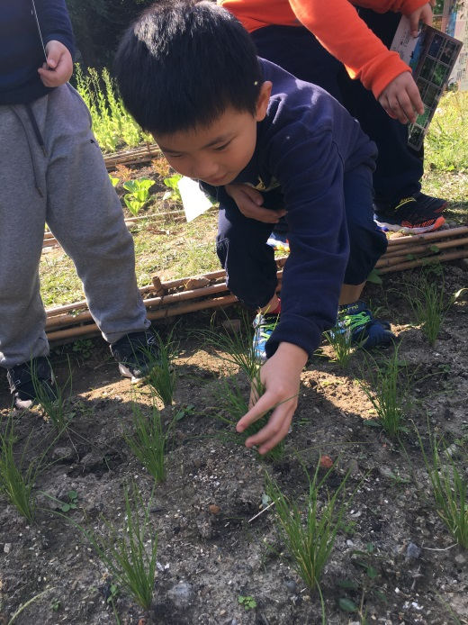
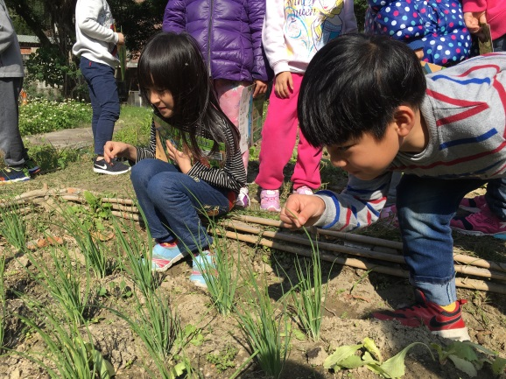
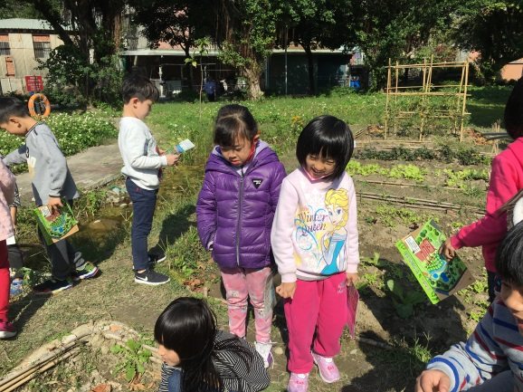
各月記事
月份 | 日期 | 活動 | 備註
2月 | 02/21(三) | 開學日
3月 | 03/06(二) | 健康檢查
 | 03/08(四) | 親師座談會
4月 | 04/03(三) | 兒童節慶祝活動 | 跳蚤市場
 | 04/10(二) | 期中評量 | 國語
 | 04/11(三) | 期中評量 | 數學
5月 | 05/05(三) | 運動會
 | 05/22(二) | 校刊出刊
6月 | 06/21(四) | 期末評量 | 數學
 | 06/22(五) | 期末評量 | 國語
 | 06/29(五) | 暑假開始
Notes:
模板来自于 http://docer.wps.cn

Slide 10
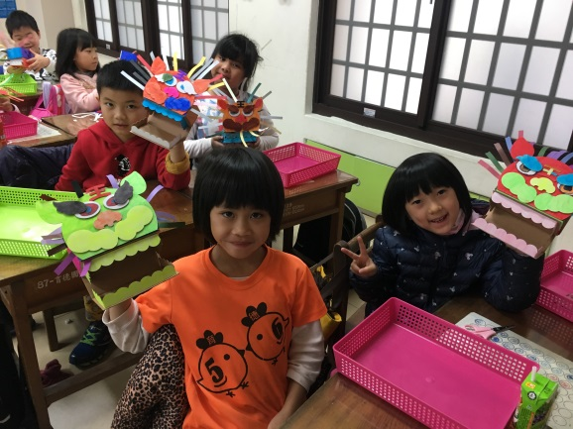
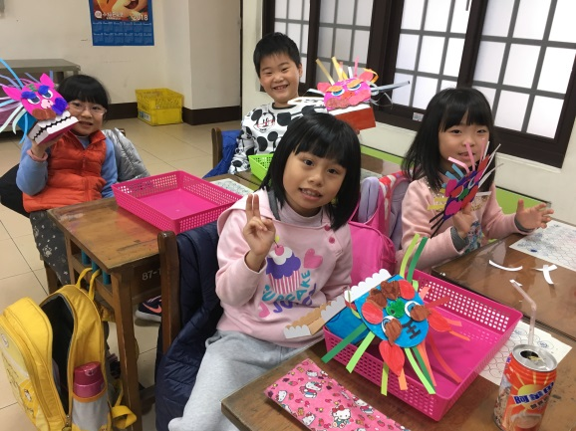
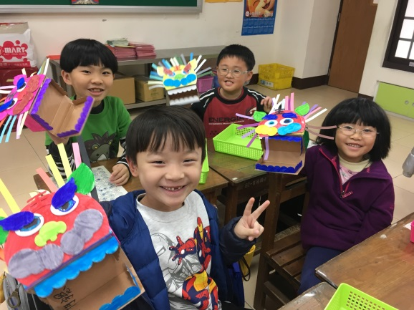
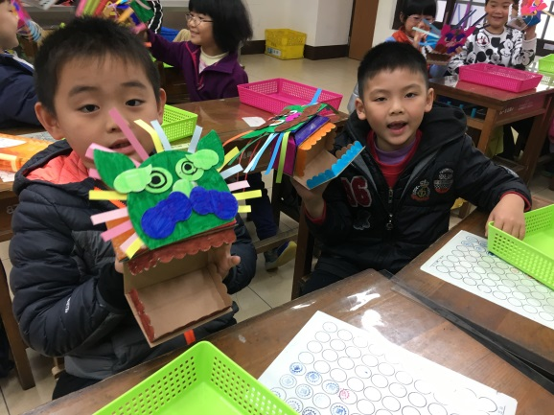
重要記事篇
04/10 第一次定期評量
05/05 運動會
06/21 第二次定期評量
06/26 休業式

Slide 11
班級事務報告

Slide 12
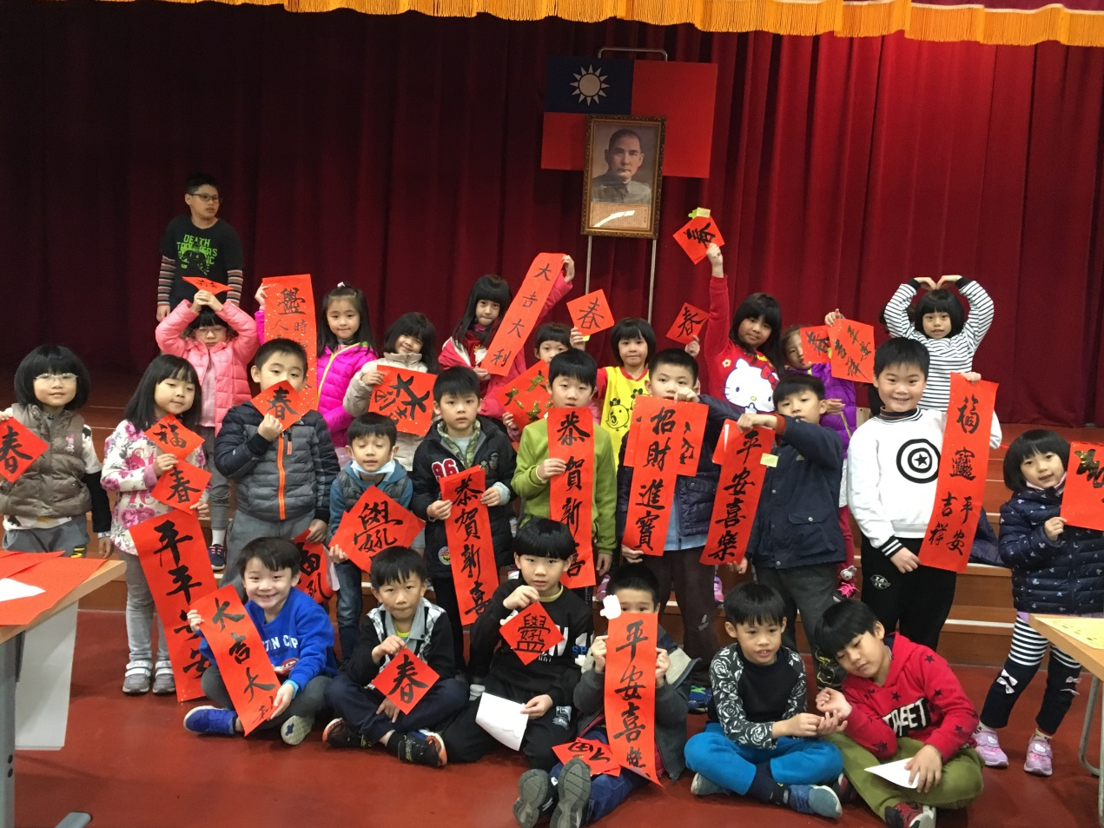
班務篇
班級人數：
男14人，女12人，共26人。
特性描述：
男孩活潑開朗型，相處融洽。
女孩溫柔恬靜型，互相協助。
Notes:
模板来自于 http://docer.wps.cn

Slide 13
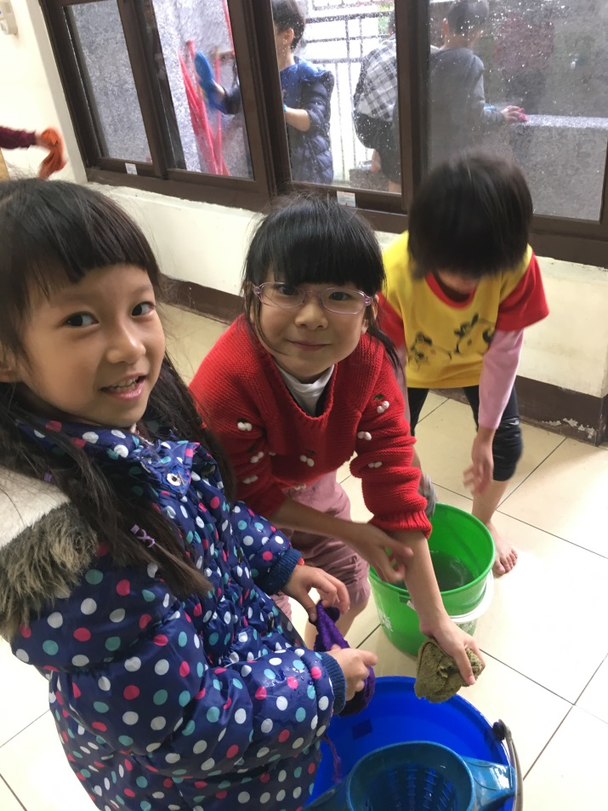
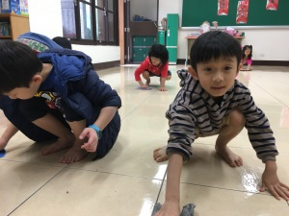
班務篇
亮點大集合
善良
有顆柔軟的心，懂得同理他的人情緒。
負責
對於師長交代的事物會盡力完成。
作業字跡端正整潔，打掃認真負責。
熱情
口語表達能力佳，喜歡分享生活點滴。
享受課堂遊戲，盡情體驗每一次學習。
主動幫助別人，大方分享不藏私。
Notes:
模板来自于 http://docer.wps.cn

Slide 14
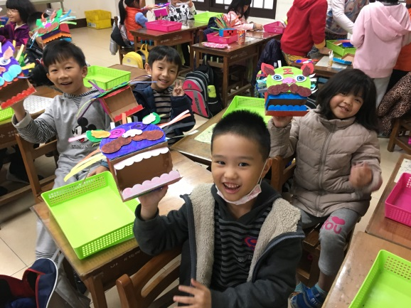
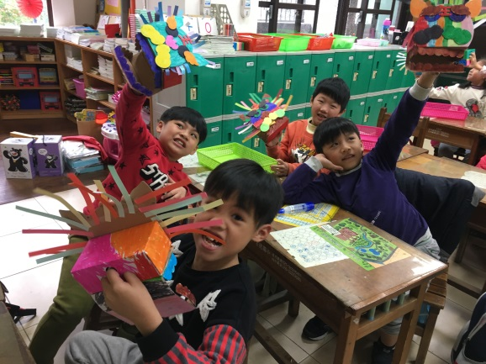
班務篇
一乙加油站
健康
零食大魔王請閃開!!!!!!!!!!!!!!!
進取
設定目標分數，不敢往上躍進~
作業有變化，唉聲嘆氣~
信心
開放式問題，回答的人好少~
上台表演最喜歡整組出發~
精細動作多練習~
Notes:
模板来自于 http://docer.wps.cn

Slide 15
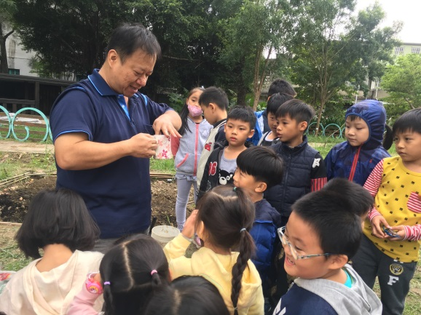
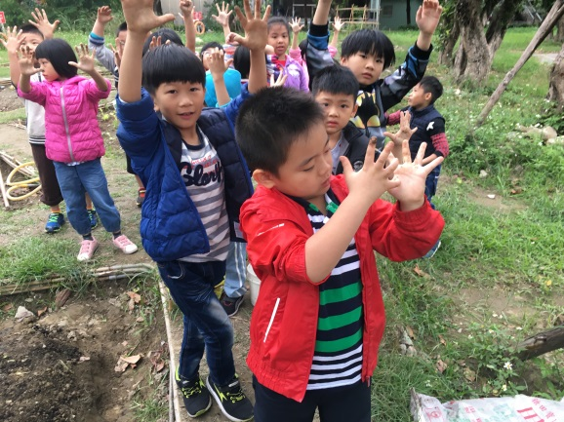
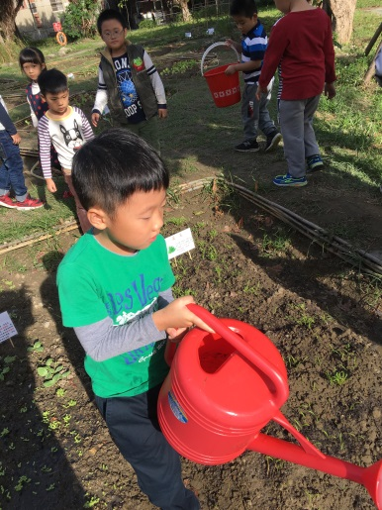
班務篇
我們一班都是長
職務 | 姓名 | 職務 | 姓名
班長 | 蕭詠雩 | 衛生股長 | 吳均澤
副班長 | 何宇恩 |  | 鍾佑煒
學藝股長 | 沈芷綺 |  | 陳宜潔
 | 張榕真 |  | 謝尚軒
圖書股長 | 劉慧 | 路隊長 | 許洪翰
 | 邱正睿 |  | 詹宜臻
健體股長 | 潘昱愷 |  | 簡予芹
 | 潘苡潔 |  | 江柏愷
總務股長 | 黃佑靖 | 環保股長 | 蔡智鵬
 | 凃嘉宸 |  | 謝恩銓
書報股長 | 詹雅淳 |  | 王芯妮
午餐股長 | 郭禾捷 |  | 陳郁欣
值日生長 | 張祐嘉 | 資訊組長 | 張宥禾
Notes:
模板来自于 http://docer.wps.cn

Slide 16
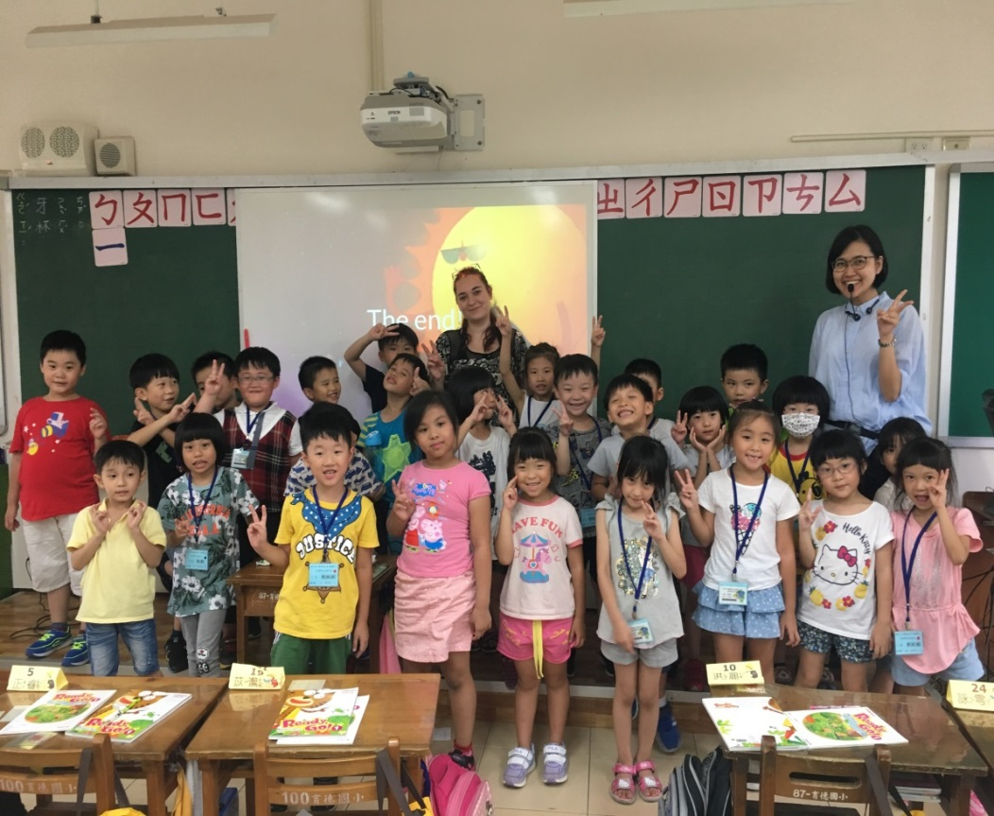
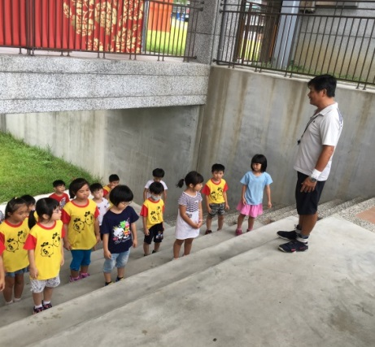
教師篇
導 師─ 王韻涵 老師
英 語─ 李主媛 老師
健康與體育 ─ 徐永安 老師
生活 (音樂) ─ 柯筌尹 老師
生活 (閱讀) ─ 陳伊琳 老師
鄉 土 語 言 ─ 陳燕齡 老師
Notes:
模板来自于 http://docer.wps.cn

Slide 17
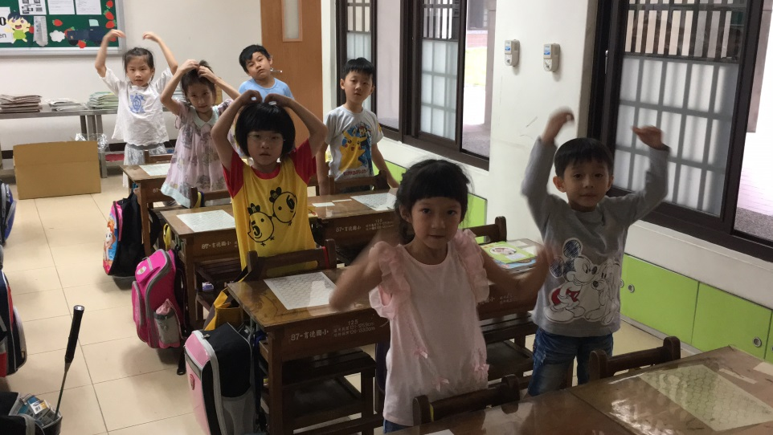
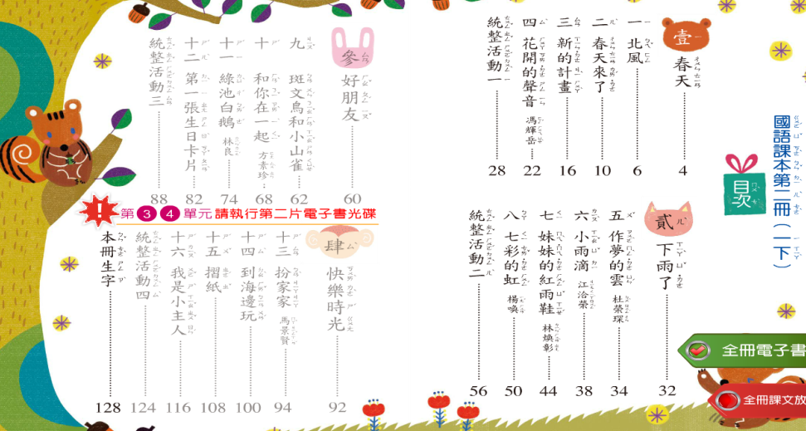
學習篇
 | 國語
教學重點 | 聽：能聽出他人表達的真義。 說：能增加對話時的語彙。 讀：能夠朗讀文章並多閱讀。 寫：能獨立完成小日記。
平時作業 | 國習作 生字甲本 生字乙本 學習單 練習卷 背誦課文 聽寫本 造詞本 圖文寫作 圖畫日記 每日一文
評量方式 | 平時學習50% 定期評量50%
 | 孩子創意無限，語文就從經驗和想像中展開。

Slide 18
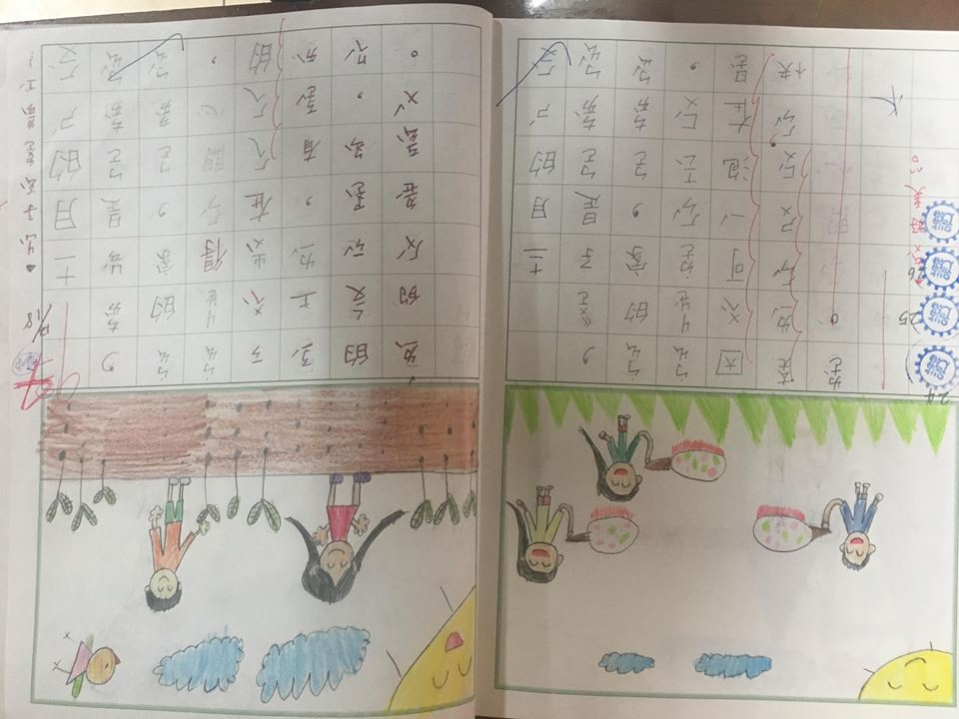
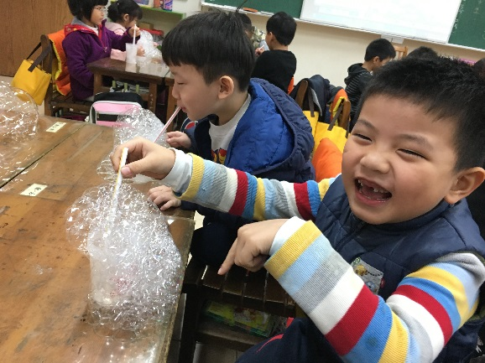
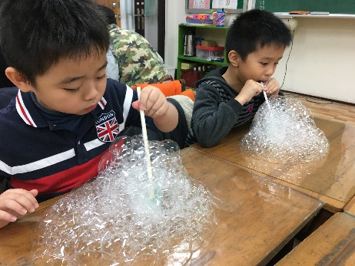
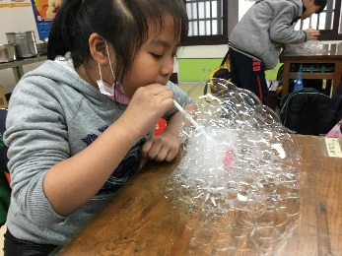
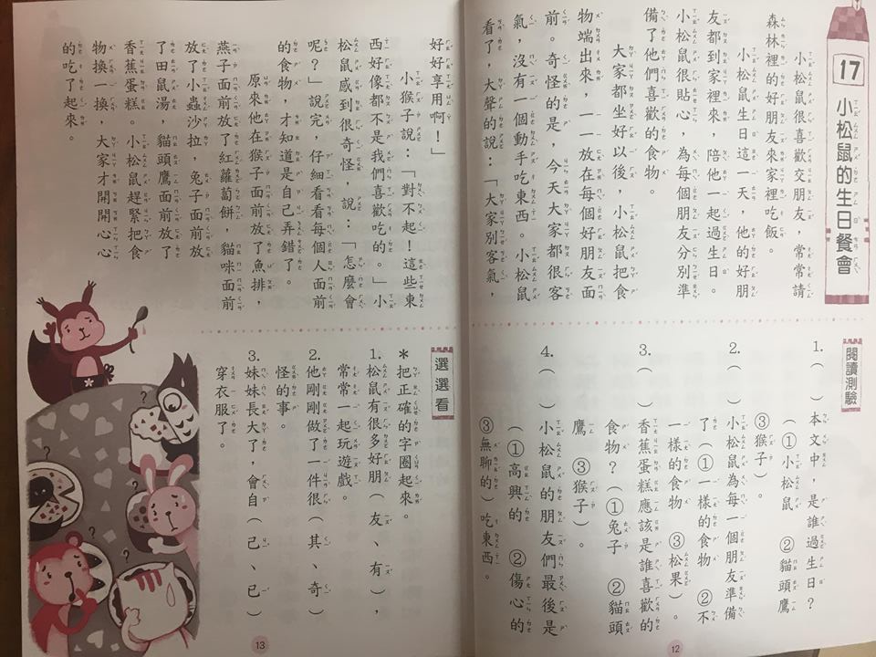
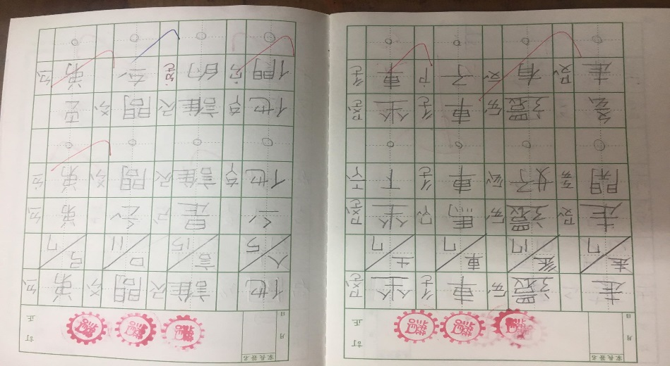
學習篇

Slide 19
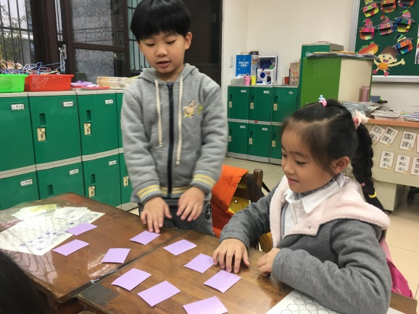
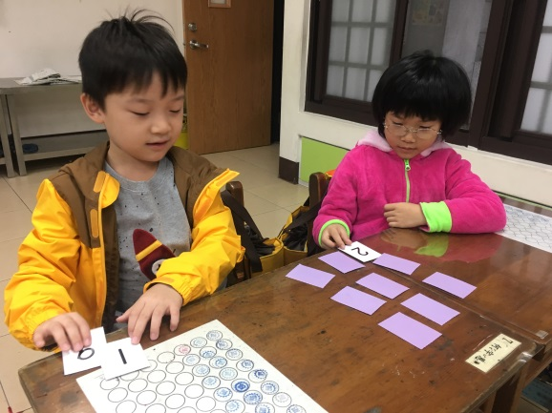
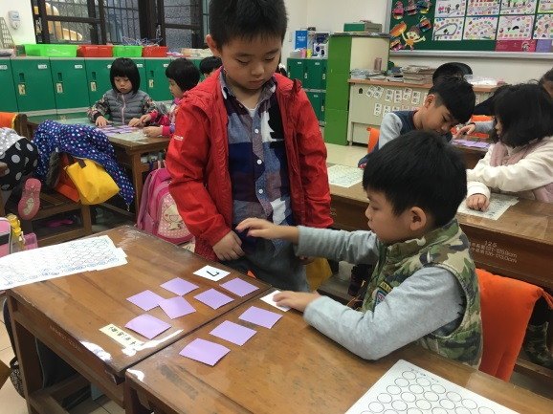
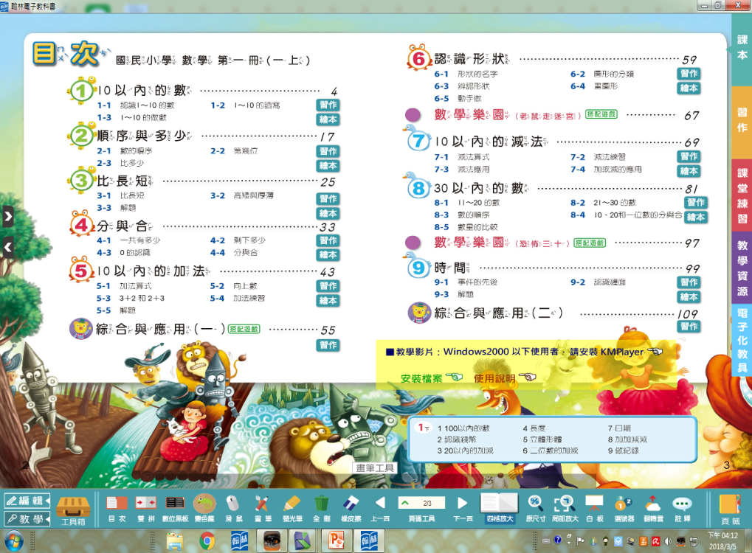
學習篇
 | 數學
教學重點 | 透過操作增加數學能力 練習讀懂應用題的意思
平時作業 | 數學課本 數學習作 心算卡 練習卷 學習單 練習單
評量方式 | 平時學習50% 定期評量50%
 | 孩子潛力無窮，就在遊戲中理解。

Slide 20
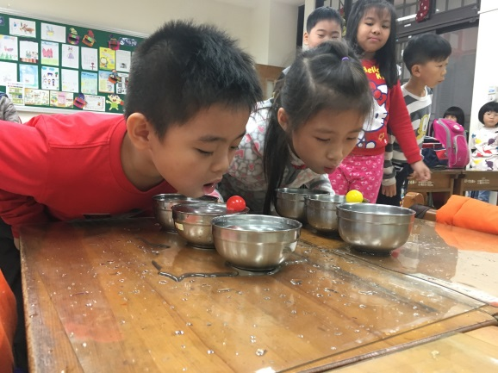
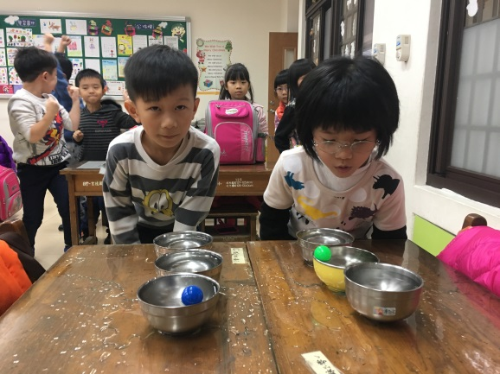
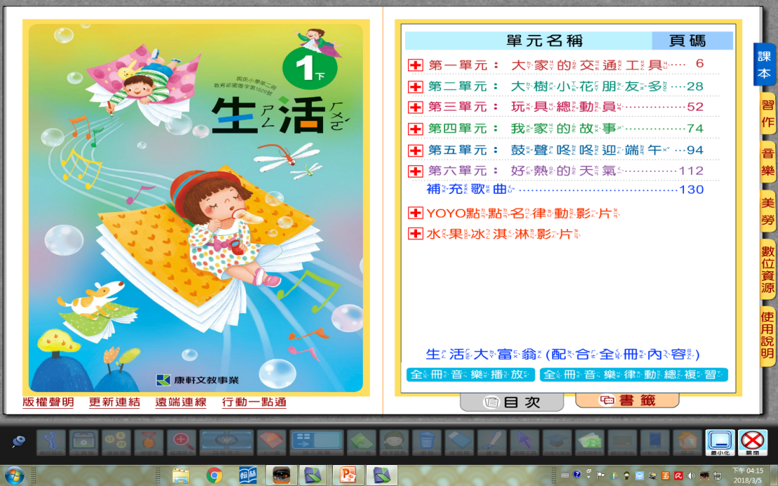
學習篇
 | 生活
教學重點 | 利用活動、影片拓展生活經驗 將體驗感受，轉化成知識內容 (包含社會人文、自然科學)
平時作業 | 生活習作 學習單 團體活動 實作經驗
評量方式 | 平時作業50% 實作表現50%
 | 平日的生活經驗再次被驗證。

Slide 21
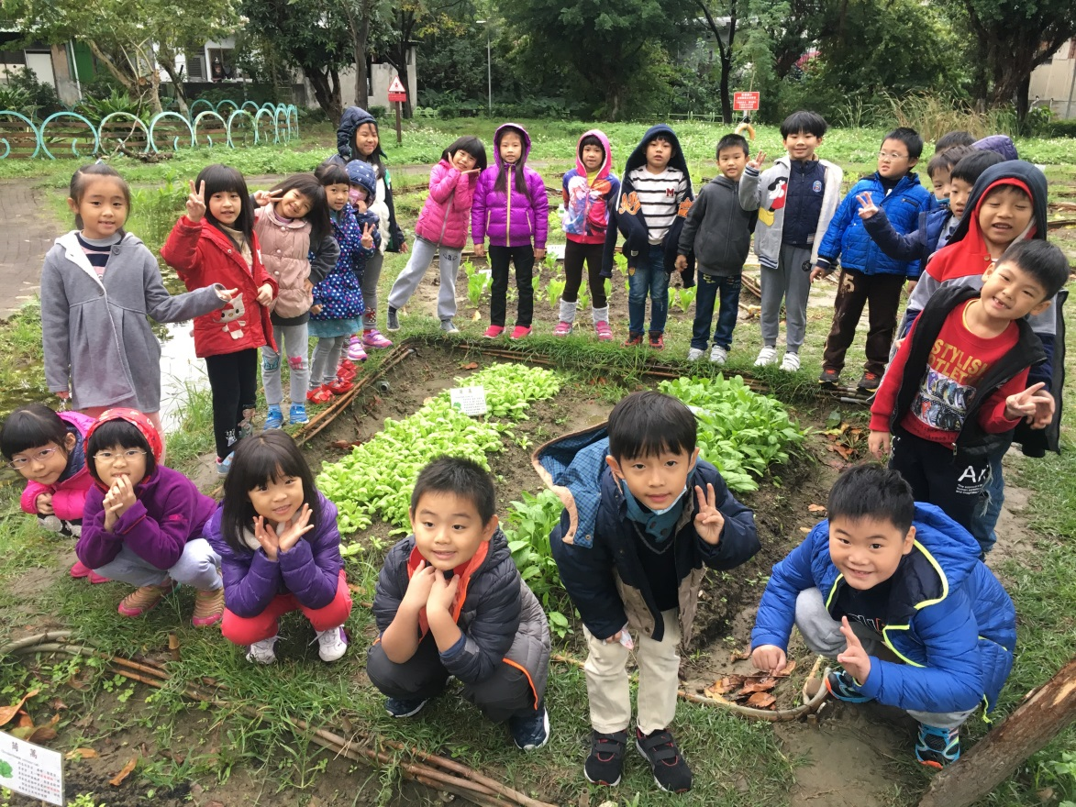
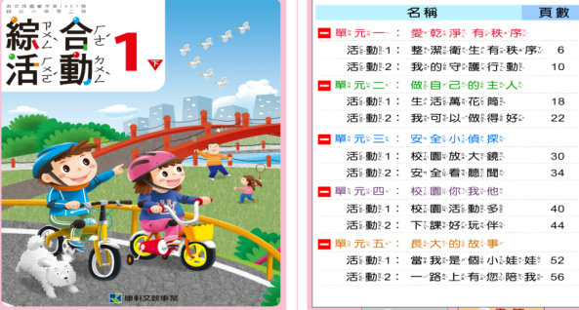
學習篇
 | 綜合
教學重點 | 透過主題活動認識自我與他人 依據學生狀況並做不同的教學
平時作業 | 學習單 生活實作
評量方式 | 平時作業50% 生活實作50%
 | 每一個主題都在提升孩子的思維。

Slide 22
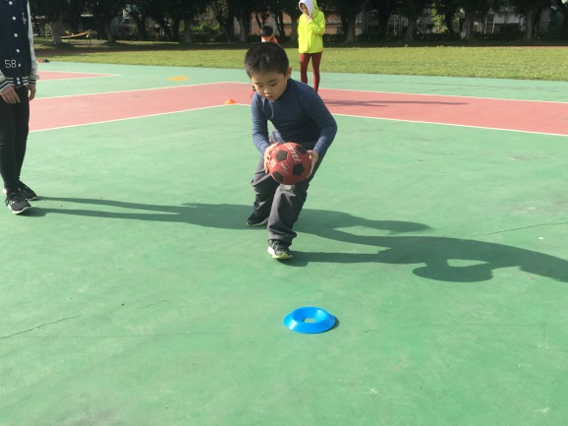
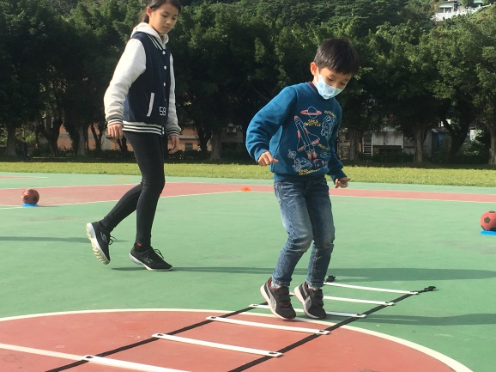
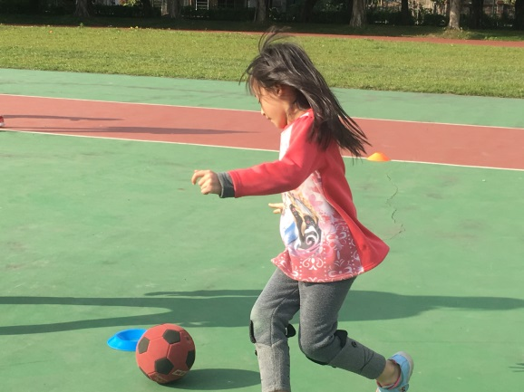
學習篇
英語→每週聆聽CD，並複習字母。
體育→準備毛巾、水壺，檢查指甲。
美勞→基本用具放置工作櫃中備用。
音樂→保持開心的心情欣賞與學習。
鄉語→平日多加運用學習到的語彙。
閱讀→喜歡閱讀並遵守圖書館規則。

Slide 23
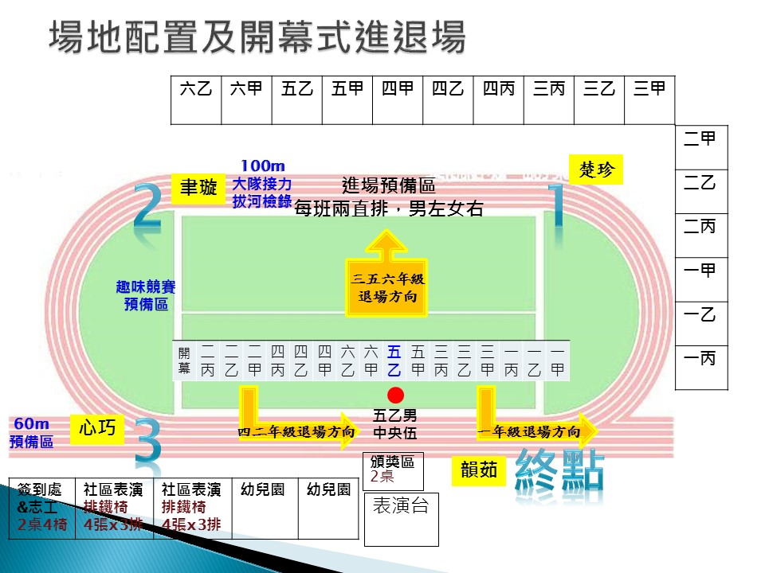
學習篇
運動會參與項目
開幕典禮
大會舞表演
https://www.youtube.com/watch?v=1h9dP7NusGA
60公尺個人賽
團體趣味競賽
班際大隊接力
閉幕典禮

Slide 24
評量篇
成績評量
第一次
04/10(二)國語
第一~八課
4/11(三) 數學
第1~5單元
第二次
6/21(四)國語
第九~十六課
6/22(五) 數學
第6~10單元
作業方式
每日都有國語、數學作業
評分方式
大考佔50%，平時表現 50%
目前的教學評量採多元化的方式，老師會更重視孩子的學習過程，紙筆測驗不再是唯一的成績。
了解孩子程度的方法之一，鼓勵孩子重視平時的努力，做一個和自己賽跑的人。

Slide 25
生活篇
培養孩子照顧自己的能力
請孩子於7：50前到校，早睡早起才健康。
太早或太晚都有安全上的顧慮
增強危機意識，學習遵守規定並注意安全。
不可在教室、走廊及樓梯間奔跑
減少使用3C產品的時間，增強生活能力。
協助孩子養成惜物的觀念，東西丟了要找回，不要浪費。。

Slide 26
生活篇
請提醒孩子每天整理書包
避免將所有書籍帶來帶去，影響身體發展。
只有國、數每天攜帶
攜帶適量的文具，讓學習更便利。
鉛筆勿使用自動鉛筆或連續筆心
橡皮擦、彩虹筆、螢光筆、直尺
養成使用直尺和墊板的好習慣。
放置輕便雨衣在置物櫃，以免雨天淋雨。
不做孩子的快遞員，讓孩子養成負責的良好行為及解決問題的能力。

Slide 27
生活篇
一同提升孩子的健康心理
注意服裝儀容整齊。
每天攜帶手帕、衛生紙、剪指甲
視力檢查有異狀的孩子，發下通知單後，請盡快帶孩子到眼科做複診並交回條。
身高、體重老師將會記錄在聯絡本第2頁。
每日與孩子來場親子對話。

Slide 28
獎勵制度
作業習寫良好 +
未簽名未繳交 -
依照學習表現，在簿本上讚印章。
增強孩子學習動機
透過換育德好棒貼紙獲得實質鼓勵
依據生活表現，累積愛心達10次。
可換轉扭蛋機的機會
適時給予讚美、鼓勵；
需要改進時給予指導。
好人好事 +
行為須改進-
上課表現 +
分心影響課程-

Slide 29
經驗分享
肯定&維持成效
看見孩子的努力，給予適度的獎勵(非物質性)
學習起點
克服起伏曲線再創高峰
孩子的起步
平常心看待孩子成績起伏，當孩子最佳的心靈靠山
親師合作
→綜合
→分析(S學校與家中的學習習慣)
→協助調整S步調&陪伴【好】習慣養成
把低潮為起飛前的跳板

Slide 30
台師大英語系 李櫻教授
身為母親的英語學習經驗分享
經驗分享
◎不做主考官，製造學習成功的機會。
父母想幫助孩子學好英語，最大的忌諱就是當「主考官」，而且兒童語言學習需要大量輸入，但只能做到少少輸出。
我的做法是，孩子小一點時，我把故事中反覆出現、孩子聽得耳熟能詳的字或句，融入平日生活中。例如看卡通常聽到 wake up，我叫他起床時就很卡通的喊wake up、wake up。
我也會「裝傻」，提問題製造機會讓孩子教我，而且剛開始我要確信這問題他一定會，例如找故事中詞頻高的字。

Slide 31
建議事項與討論

Slide 32
孩子們的成長
來自親師間陪伴與努力不懈
謝謝您參加今天的親師座談會
您的參與就是給老師最大的鼓勵
~謝謝您~
請記得要簽到喔!

Slide 33
座位表
正睿 | 昱愷
劉慧 | 柏楷
佑煒 | 予芹
尚軒 | 佑靖
宜潔 | 雅淳 | 宜臻
智鵬 | 宥禾 | 郁欣
嘉宸 | 和捷
恩銓 | 苡潔
詠雩 | 祐嘉
均澤 | 榕真
芷綺 | 洪翰
宇恩 | 芯妮
請各位家長先到簽到處簽名。
再入內找到孩子的座位並稍微等待。
座位上的資料為每生一份。
可先與其他家長交流想法，或欣賞班級作品。
親師座談會將於7:05開始。

